Slide 1



NÀM
TẬP ĐỌC

Slide 2
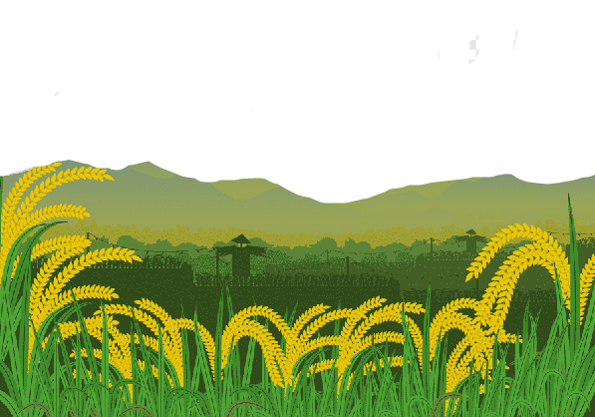
Khởi động

Slide 3

A. Việt Nam tổ quốc em.
1. Những chủ điểm nào mà em đã được học:
B. Cánh chim hòa bình.
C. Con người với thiên nhiên.
D. Giữ lấy màu xanh.
E. Tất cả phương án trên.

Slide 4
2. Bài Người gác rừng tí hon nằm trong chủ điểm nào?
A. Việt Nam tổ quốc em.
B. Cánh chim hòa bình.
C. Con người với thiên nhiên.
D. Giữ lấy màu xanh.

Slide 5
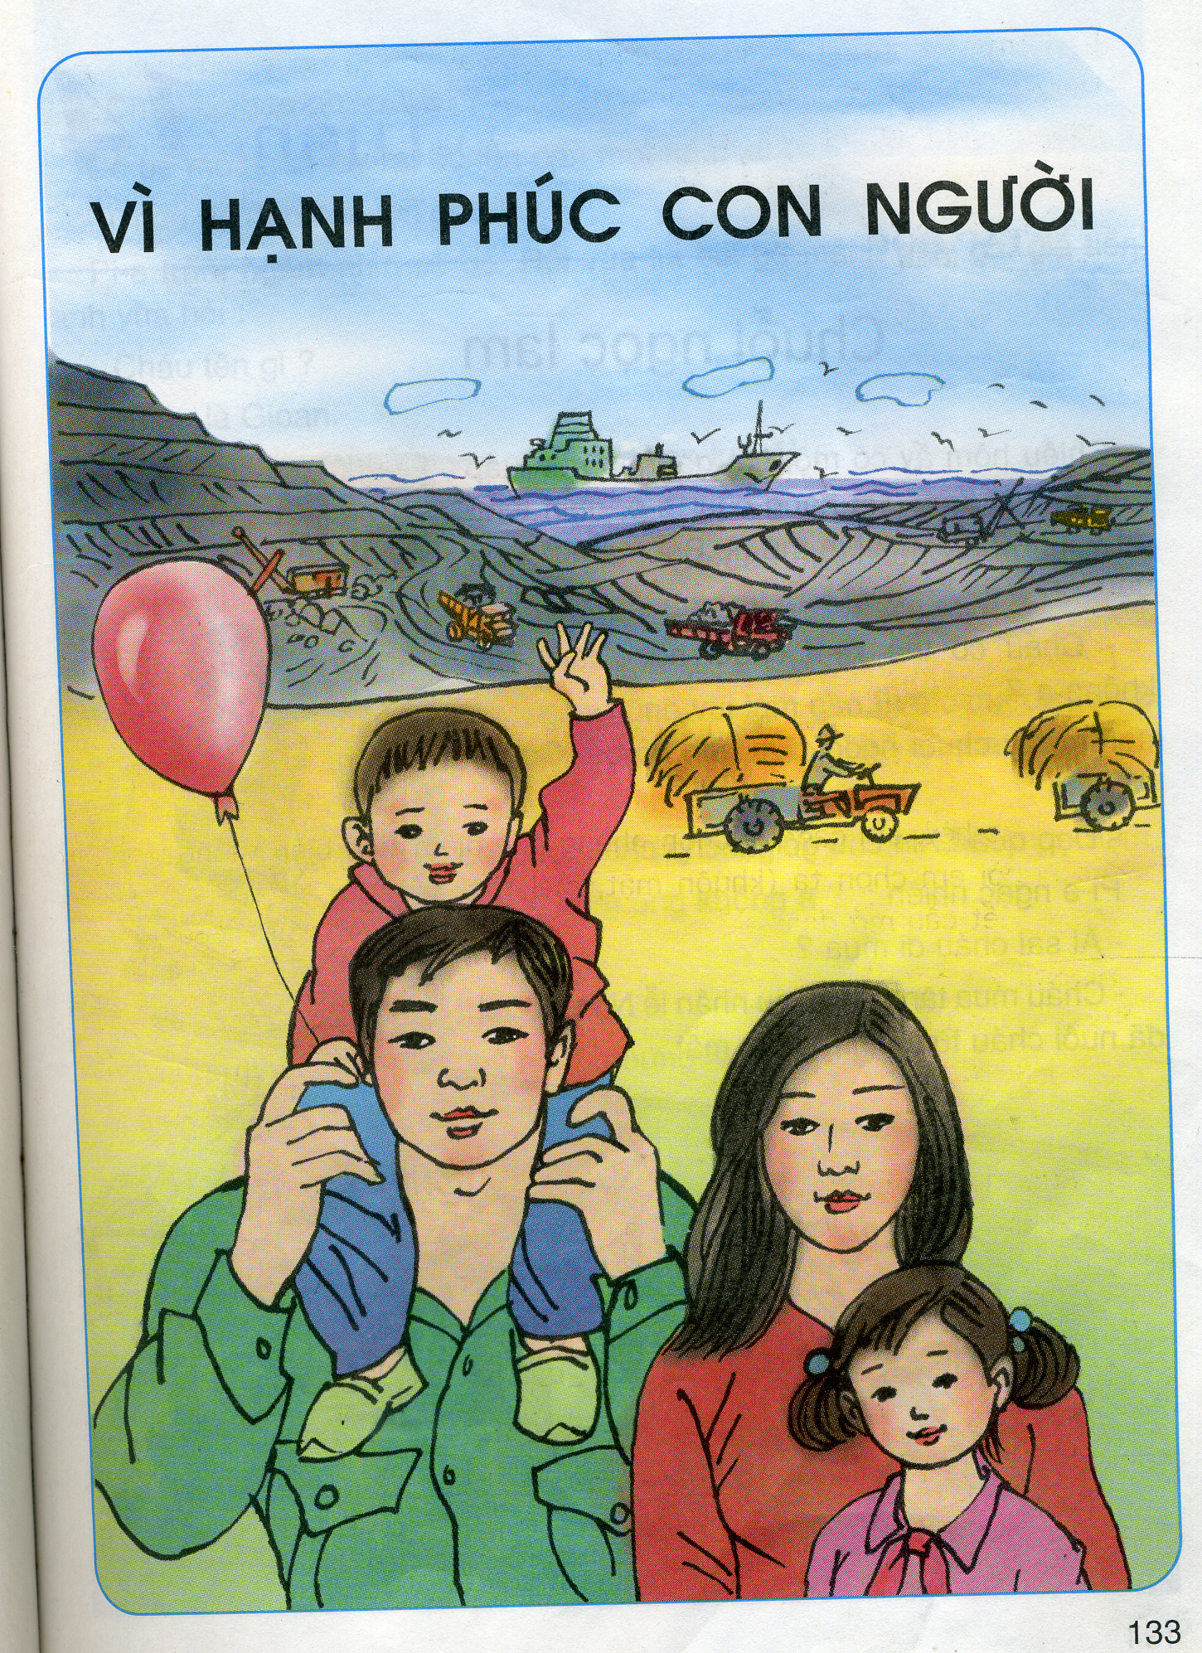

Slide 6
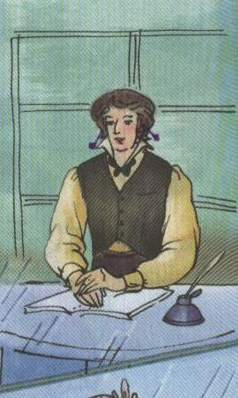
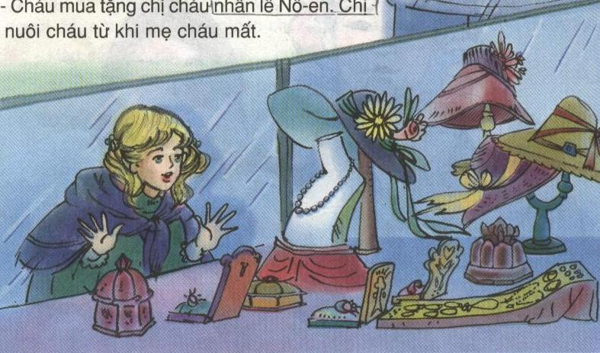
Cô bé là ai?
Cô đang làm gì?

Slide 7

* Chia đoạn: Gồm 2 đoạn
Đoạn 1: Từ đầu đến cướp mất người anh yêu quý.
Đoạn 2: Từ ngày lễ Nô-en đến hết bài.
Lễ Nô – en:
Lễ quan trong nhất trong năm của Thiên Chúa giáo được tổ chức từ đêm 24 tháng 12 đến hết 25 tháng 12 để mừng ngày Chúa Jê-su ra đời

Slide 8
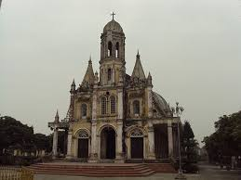
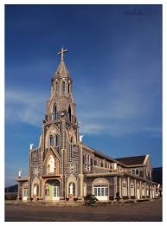
Giáo đường: Nhà thờ

Slide 10
Cô bé mua chuỗi ngọc để tặng ai ?
Cô bé mua chuỗi ngọc lam để tặng chị nhân ngày lễ Nô-en. Đó là người chị đã thay mẹ nuôi cô từ khi mẹ cô mất .
- Em có đủ tiền mua chuỗi ngọc không ?
- Chi tiết nào cho em biết điều đó ?
- Cô bé không có đủ tiền để mua chuỗi ngọc.
- Cô bé mở khăn tay, đổ trên bàn một nắm xu và nói đó là số tiền cô đã đập con lợn đất.

Slide 11
Thái độ của Pi – e lúc đó thế nào?
Chú Pi-e trầm ngâm nhìn cô bé rồi lúi húi gỡ mảnh giấy ghi giá tiền trên chuỗi ngọc lam.

Slide 12
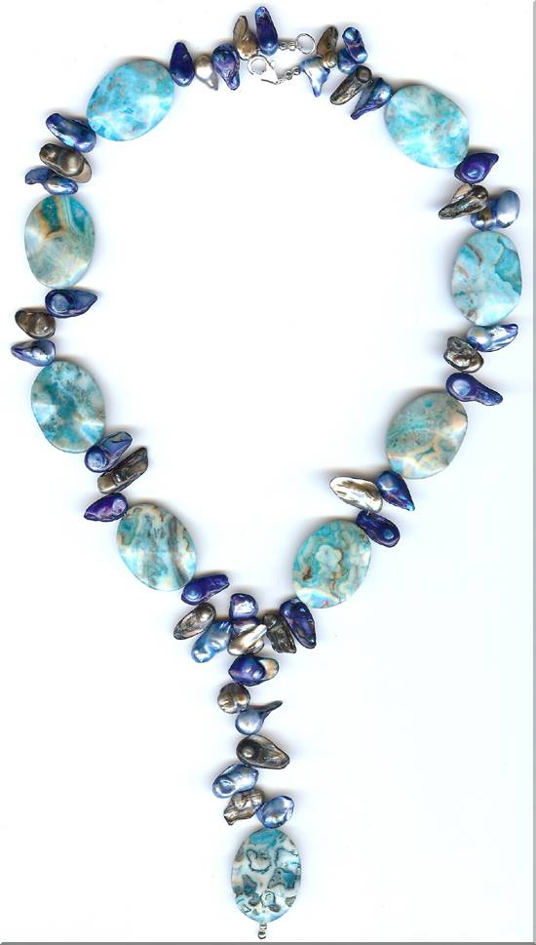
Chuỗi ngọc lam

Slide 13
Chị của cô bé tìm gặp Pi-e làm gì?
Cô tìm chú Pi-e để hỏi xem cô bé mua chuỗi ngọc lam ở cửa hàng đây không? Chuỗi ngọc có phải là chuỗi ngọc thật không ? Pi-e đã bán chuỗi ngọc thật cho cô bé ấy với giá bao nhiêu tiền?

Slide 14
Vì sao Pi-e nói rằng em bé đã trả giá rất cao để mua chuỗi ngọc?
Vì cô bé đi mua chuỗi ngọc bằng tất cả số tiền mà em có.
Em nghĩ gì về những nhân vật trong câu chuyện này?

Slide 15
Nội dung: Ca ngợi những con người có tấm lòng nhân hậu, biết quan tâm và đem lại niềm vui cho người khác.

Slide 16


Luyện đọc diễn cảm
Câu chuyện trên có mấy nhân vật ?
Có 3 nhân vật: Pi – e , Gioan, chị của Gioan.

